Slide 1


KAPACITA VODIČE
Tematická oblast | FYZIKA – Kmitání, vlnění a elektřina
Datum vytvoření | 18. 7. 2012
Ročník | 2. ročník čtyřletého a 6. ročník osmiletého studia gymnázia
Stručný obsah | Opakování definice kapacity a řešení vzorové úlohy
Způsob využití | Procházením stránek opakujeme formou rozhovoru význam pojmu kapacita vodiče. Následující stránky obsahují zadání a řešení vzorové úlohy. Její jednotlivé části řeší žáci samostatně.
Autor | Mgr. Petr Zezulka
Kód | VY_32_INOVACE_28_FZEZ04
Gymnázium a Jazyková škola s právem státní jazykové zkoušky Zlín

Slide 2
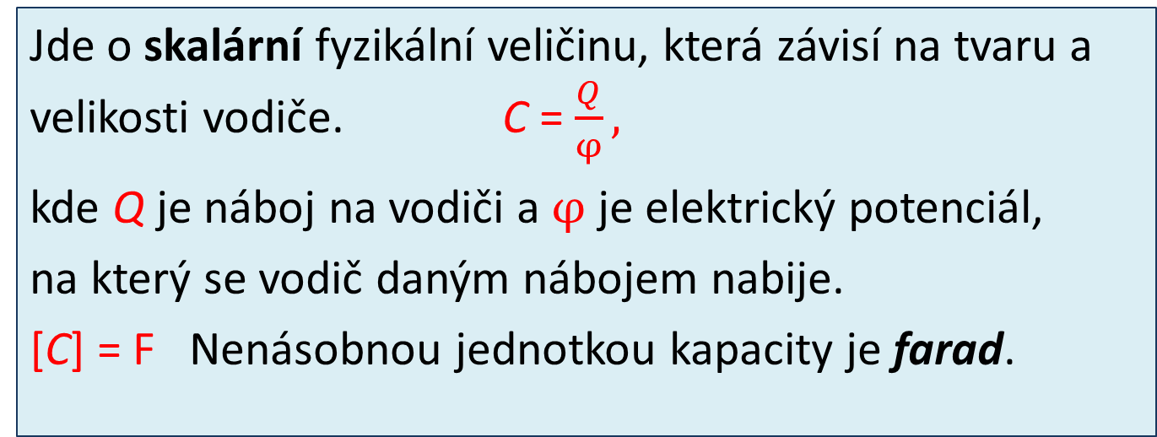
KAPACITA VODIČE
Jde o skalární fyzikální veličinu, která závisí na tvaru a velikosti vodiče. C = $\frac{Q}{φ},$
kde Q je náboj na vodiči a $φ$ je elektrický potenciál,
na který se vodič daným nábojem nabije.
[C] = F Nenásobnou jednotkou kapacity je farad.
Z definice kapacity vodiče vyplývá, že vodič má kapacitu
1 F, právě když se nábojem 1 C nabije na potenciál 1 V.
V praxi používáme jednotky menší: mF, μF, nF, pF.

Slide 3
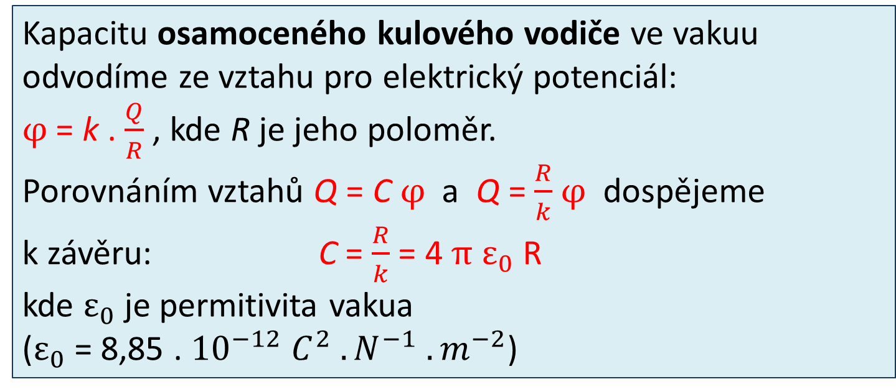
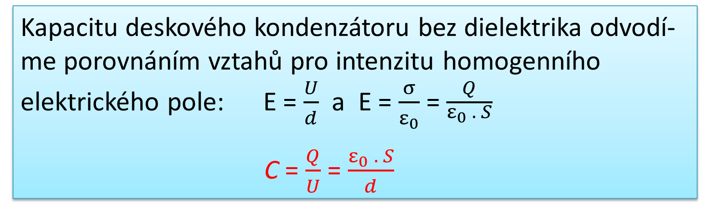
Kapacitu osamoceného kulového vodiče ve vakuu
odvodíme ze vztahu pro elektrický potenciál:
$φ$ = k . $\frac{Q}{R}$ , kde R je jeho poloměr.
Porovnáním vztahů Q = C $φ$ a Q = $\frac{R}{k}$ $φ$ dospějeme
k závěru: C = $\frac{R}{k}$ = 4$π$ $ε_{0}$ R
kde $ε_{0}$ je permitivita vakua
($ε_{0}$ = 8,85 . ${10}^{−12}$ $C^{2}{ . N}^{−1} . m^{−2}$)
Kapacitu deskového kondenzátoru bez dielektrika odvodí-
me porovnáním vztahů pro intenzitu homogenního
elektrického pole: E = $\frac{U}{d}$ a E = $\frac{σ}{ε_{0}}$= $\frac{Q}{\begin{aligned}ε_{0} . S \\ \end{aligned}}$
C = $\frac{Q}{U}$ = $\frac{ε_{0} . S}{d}$

Slide 4
Vypočítejte kapacitu deskového kondenzátoru, jehož
obdélníkové desky mají rozměry 12 cm a 8 cm, vzdá-
lenost desek je 6 mm a mezi deskami je dielektrikum
o relativní permitivitě 3.
Jak by se změnilo řešení úlohy, kdyby se:
oba rozměry desek zdvojnásobily,
vzdálenost mezi deskami zmenšila na polovinu
původní hodnoty,
oba rozměry desek zdvojnásobily a současně
vzdálenost mezi deskami se zmenšila na polovinu
původní hodnoty,
d) kdyby mezi deskami kondenzátoru byl vzduch?

Slide 5
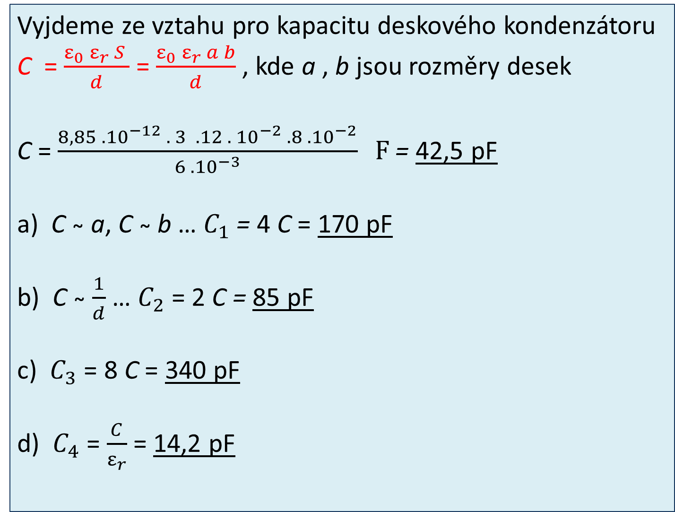
Vyjdeme ze vztahu pro kapacitu deskového kondenzátoru
C = $\frac{ε_{0}{ ε}_{r} S }{d}$ = $\frac{ε_{0}{ ε}_{r} a b}{d}$ , kde a , b jsou rozměry desek
C = $\frac{8,85 . {10}^{−12} . 3 . 12 . {10}^{−2} . 8 . {10}^{−2}}{6 . {10}^{−3}} F$ = 42,5 pF
a) C ̴ a, C ̴ b … $C_{1}$ = 4 C = 170 pF
b) C ̴ $\frac{1}{d}$ … $C_{2}$ = 2 C = 85 pF
c) $C_{3}$ = 8 C = 340 pF
d) $C_{4}$ = $\frac{C}{ε_{r}}$ = 14,2 pF

Slide 6
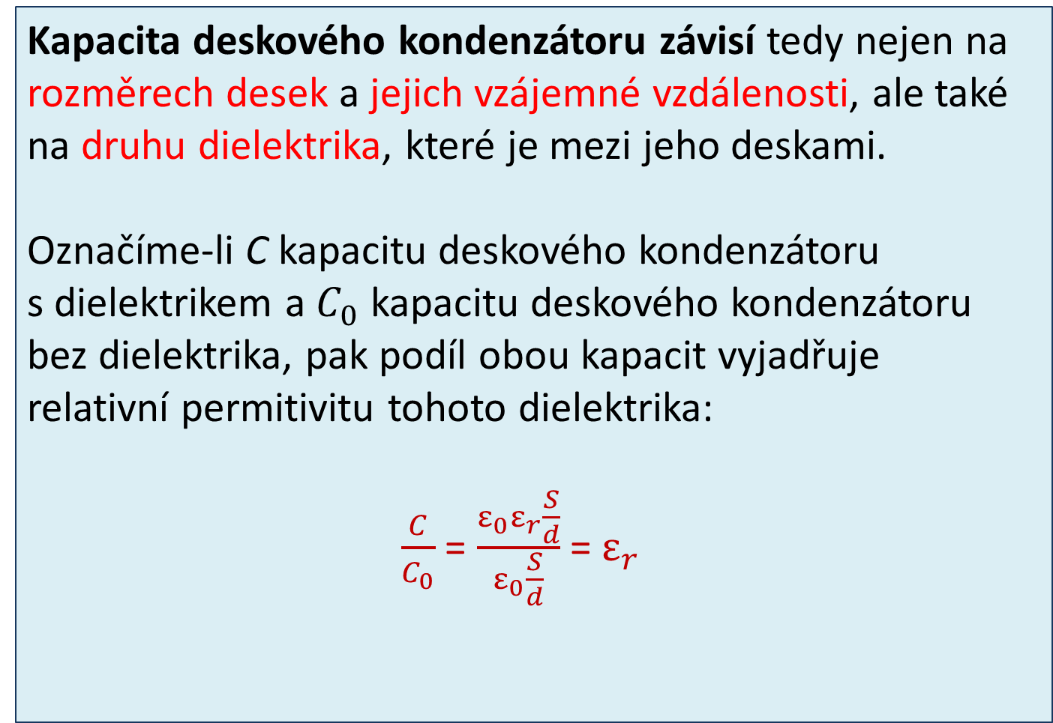
Kapacita deskového kondenzátoru závisí tedy nejen na
rozměrech desek a jejich vzájemné vzdálenosti, ale také
na druhu dielektrika, které je mezi jeho deskami.
Označíme-li C kapacitu deskového kondenzátoru
s dielektrikem a $C_{0}$ kapacitu deskového kondenzátoru
bez dielektrika, pak podíl obou kapacit vyjadřuje
relativní permitivitu tohoto dielektrika:
$\frac{C}{C_{0}}$ = $\frac{ε_{0}ε_{r}\frac{S}{d}}{ε_{0}\frac{S}{d}}$ = $ε_{r}$

